Slide 1




















FRENCH POWER BREAK
Mercredi 29 novembre 2023 – 13h
Chloé MOREAU
Power Apps : Modern controls - Les nouveaux ingrédients pour vos Canvas App
Quentin RENOUARD
Power Apps : Power Battleship V1 - une bataille navale sur Power Apps !
+ les dernières nouveautés de la plateforme et de la communauté

Slide 2


Le
FRENCH POWER BREAK
Un événement organisé par…
https://bizappsfrenchcommunity.com/
En association avec…
https://ppfc.fr/

Slide 3
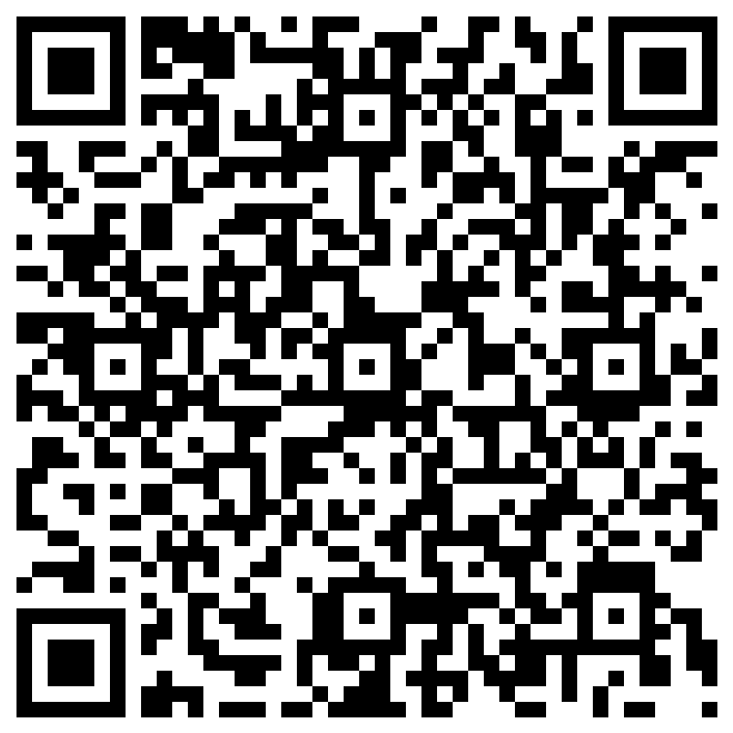
CALL FOR SPEAKER
Envie de participer et proposer une session speaker ?
C'est ouvert à tous et gratuit!
Déposes ton sujet de session (15 à 20 min ) via ce formulaire >> L’équipe Biz Apps French Community te recontactera.
Notes:
Lien vers le call for speaker : https://forms.office.com/r/N18UUUK36p

Slide 4
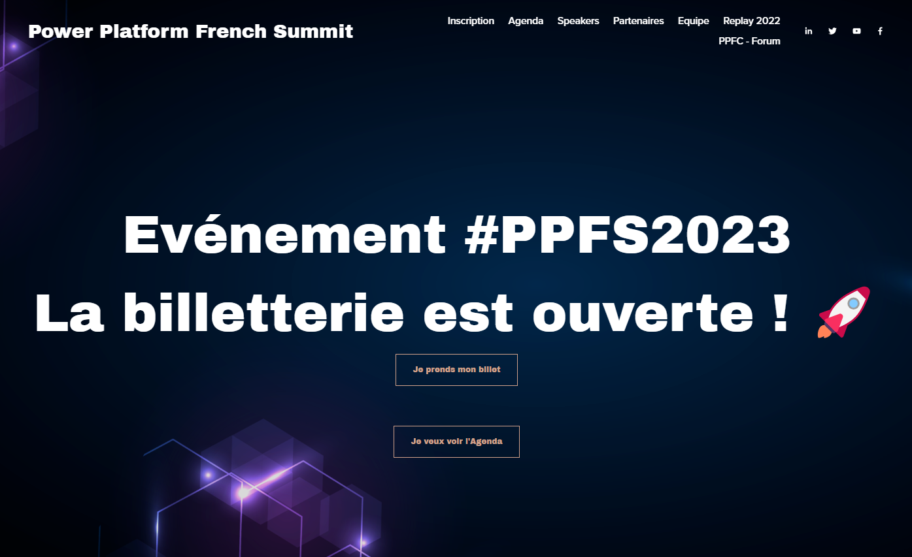
Notes:
https://e.run.events/power-platform-french-summit-2023/speakers
https://customervoice.microsoft.com/Pages/ResponsePage.aspx?id=CYOlizAyvU-RBSUr9tNz0yF7_2qHb5ZHqn4rjG_sZgdUMUdWSUtKVTRYUkhNMEFPU1lXWVNLWTFQRC4u

Slide 5

Modern controls - Les nouveaux ingrédients pour vos Canvas App
Chloé MOREAU Responsable agence Suisse | Consultante Microsoft Dynamics 365 & Power Platform
Dans cette recette, nous verrons des nouveaux ingrédients ainsi que les améliorations pour vos Canvas Apps.

Slide 6
Titre

Slide 7
Power Battleship V1 - une bataille navale sur Power Apps !
Quentin RENOUARD Expert Microsoft Power Platform
Un jeu de bataille navale créé entièrement avec du Power FX sur une Power Apps Canevas !

Slide 8
Titre

Slide 9
Nouveautés, liens pratiques, …
Echanger librement avec les experts de la communauté Francophone Power Platform, …

Slide 10
Nouveautés
GENERAL AVAILABILITY (GA)
Canvas Apps modern controls : Button, Link, Slider, Tab list, Progress Bar : https://powerapps.microsoft.com/en-us/blog/october-updates-for-modernization-in-canvas-apps-includes-ga-of-few-modern-controls/
Appel des actions Dataverse directement depuis les apps canvas en Power Fx : https://powerapps.microsoft.com/en-us/blog/direct-power-fx-dataverse-action-invocation-ga/
Connecteur Power Automate pour Cards for Power Apps : https://powerapps.microsoft.com/en-us/blog/cards-for-power-apps-power-automate-connector-is-generally-available/
Model-driven apps offline for maker : https://powerapps.microsoft.com/en-us/blog/announcing-general-availability-for-model-driven-apps-offline-for-maker/

Slide 11
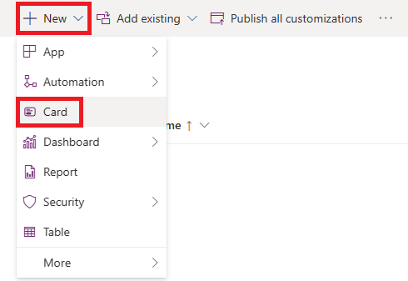
Nouveautés
Cards for Power Apps : utilisable dans des solutions… Vive l'ALM pour Cards !!!
https://powerapps.microsoft.com/en-us/blog/cards-for-power-apps-are-now-solution-aware-for-easier-application-lifecycle-management-alm/

Slide 12
Nouveautés
Nouvelle page Apps modernisée (très, très, très riche !!!)
https://powerapps.microsoft.com/en-us/blog/unlock-the-potential-of-copilot-and-other-app-creation-options-with-the-modernized-apps-page-2/

Slide 13
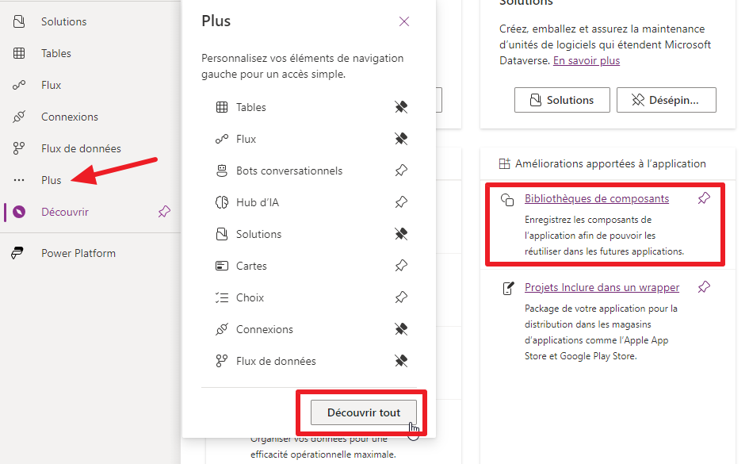
Nouveautés
Accès aux bibliothèques de composants modifié :

Slide 14
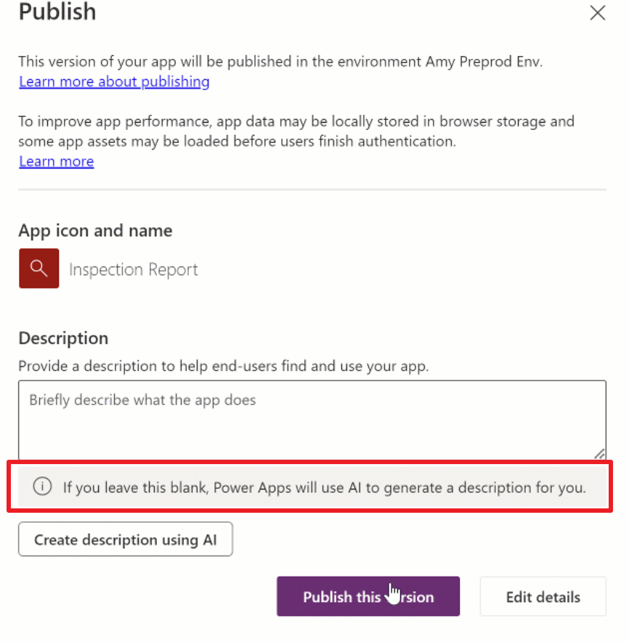
Nouveautés
PUBLIC PREVIEW Génération automatique par Copilot du descriptif de votre application
Mode grille sur la page des applications

Slide 15
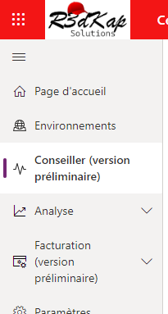
Nouveautés
Power Platform Advisor : des conseils automatisés pour optimiser votre Power Platform
Recommandations d'actions sur les applications ou les ressources
Actions automatisées via des flux Power Automate
Une Card hebdomadaire avec un focus sur les top 2 premières reco.
Applications sans propriétaires
Applications inutilisées durant les 60 derniers jours
Applications régulièrement utilisées mais pas dans une solution
Applications partagées avec tout le monde ET des invités
…

Slide 16
Nouveautés
Le livre blanc sur l'intérêt de la modernisation d'applications avec Microsoft Power Platform :
Avantages
Stratégies
Pratiques recommandées
Conseils sur la transformation numérique d'une organisation avec Power Platform
https://aka.ms/lowcode/modernize

Slide 17
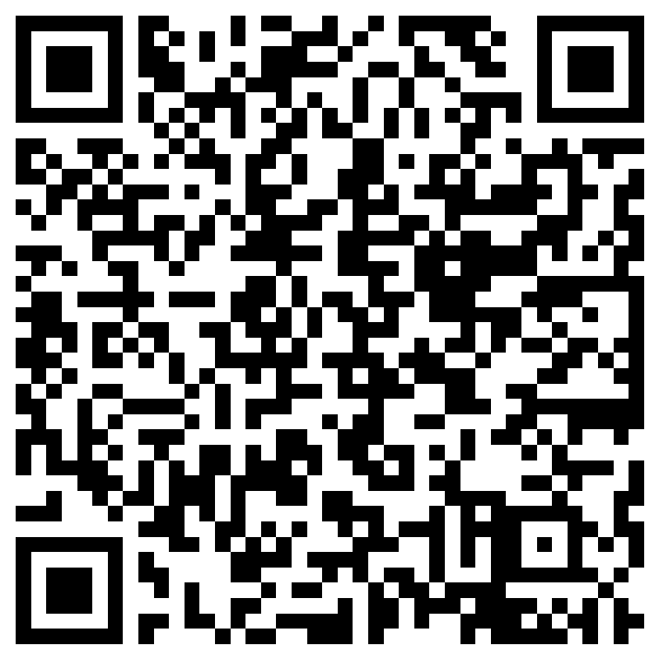
SATISFAIT ? UNE REMARQUE ?
Votre avis nous intéresse !
Répondez à l’enquête via ce formulaire (1 min) L’équipe Biz Apps French Community adapte le format et les sujets en fonction de vos retours !
Un grand Merci !
Notes:
Lien vers l’enquête : https://forms.office.com/r/pP1P8Lq4tw

Slide 18



A la prochaine !
Mercredi 27 décembre à 13h

